Slide 1
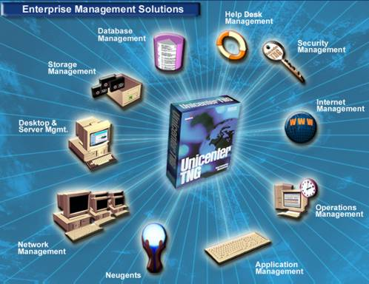
Tema 3: Systems Management
(Febrero 16)

Slide 2
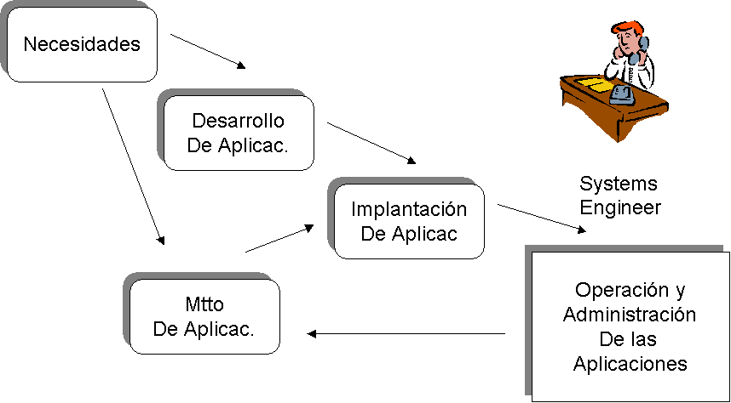
La TIyC en las Organizaciones

Slide 3
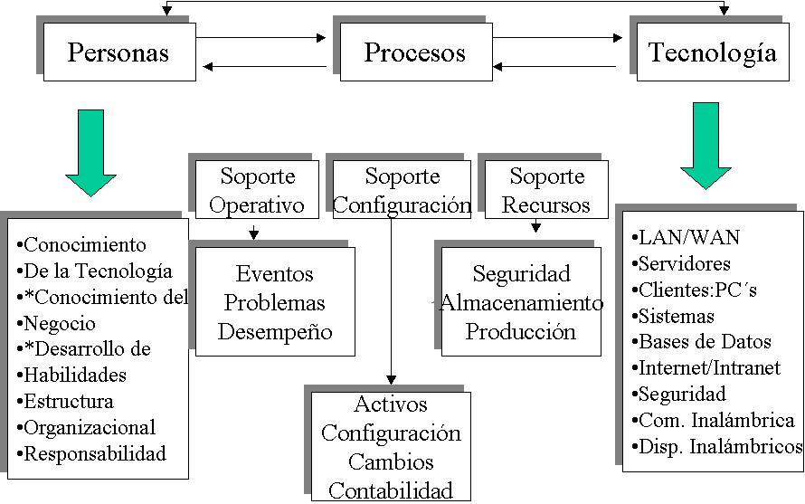
Enterprise Systems Management
Notes:
La administración de los sistemas a nivel empresa requiere de 3 elementos:
Los procesos: definidos, planeados, estructuradods, metodológicos
La Tecnología: los medios y elementos de la infraestructura computacional
Las personas: lo más importante, el equipo de trabajo capacitado para desarrollar las tareas de systems management
En el apoyo se presentan los elementos claves de cada uno de los tres elementos mencionados.

Slide 4
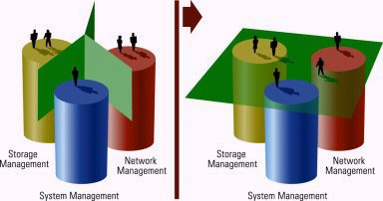
Systems Management: en el entorno moderno
Antes: Visión idependiente
Actualmente: Visión Global y Dependiente
Notes:
Si podemos definir los 3 elementos principales de la administración de la infraestructura para soporte de los negocios electrónicos, podemos identificar a los siguientes:
Administración del Almacenamiento: recordemos que las aplicaciones basadas en internet estan basadas en CONTENIDO=INFORMACION; por lo que una correcta administración de los procesos de almacenamiento (seguridad, respaldos, acceso, integridad..) es vital
Network Management: una organización que utiliza su intranet y/o extranet, esta en manos de su red de comunicaciones, es su sistema circulatorio, sin este, la interacción entre los diversos dispositivos de cómputo es imposible.
Systems Management: El manejo de adecuado de la infraestructura y su administración como un activo tangible que debe operar bajo la filosofía de 24 x7, no “down time”, hace quedar claro la importancia de este proceso

Slide 5
Disciplinas del Systems Management
Desktop Management
Help Desk Management
Network Management (redes)
Server Management
Administración de los procesos: balanceo de cargas, calendario, uso de recursos
Administración de la seguridad y acceso
Administración de problemas
Administración de Respaldos

Slide 6



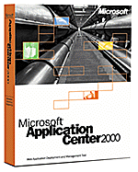


Systems Management: Herramientas
Insight Manager
Notes:
En este apoyo se listan algunos de los productos líderes de software de systems management como por ejemplo:
Tivoli de IBM
Open View de Hewlett Packard
Unicenter TNG de Computer Associates
SMS de Microsoft
Insight Manager de Compaq
Es una lista que no refleja a todos, pues existen diversos proveedores en el mercado, algunos especializados en aspectos específicos de las disciplinas de systems management que hemos mencionado.

Slide 7
Funciones actualizadas de las herramientas de Systems Management
Agentes para diversos sistemas operativos (> 40 es aceptable)
Administración remota de dispositivos: instalación, diagnóstico, etc.
Dispositivos: PC´s, Laptops, NetPC, Dispositivos inalámbricos
Configuración automática de S.O.
Configuración automática basada en el perfil del usuario
Administración y seguimiento del soporte
Notes:
Los software de systems management han venido evolucionando, se dice que estamos en la tercera generación de este tipo de productos. Los elementos más modernos que contemplan se mencionan en el apoyo.
Estos elementos pueden ser considerados importantes al desarrollar un proceso de evaluación de productos.

Slide 8
Visión Financiera
Systems Management permite administrar los recursos computacionales de la organización desde una visión financiera
Administración de Activos Computacionales
    Costo de adquisición
    Costo de operación
    Costo de Sustitución
Notes:
En el proceso de administración de los sistemas, o mas bien, de la infraestructura tecnológica no podemos evitar considerar un balance con el aspecto financiero. Existen estudios que indican que el costo de propiedad de la tecnología es de varios miles de dolares al año (ver www.gartnergroup.com).
Por lo que una visión financiera del manejo de la tecnología es importante. Dentro del concepto de administración de los activos, se debe considerar no solo el costo de la adquisición de los equipos, sino también el costo de su operación (normalmente mayor que la adquisición) y el costo de sustitución; recordemos que el nivel de obsolescencia se alcanza muy rápido.

Slide 9
TCO: Total Cost Of Ownership
Es el valor total de los costos relacionados con la adquisición, instalación, mantenimiento, operación y actualización de la arquitectura de cómputo
Ejemplo: Una computadora en red, con win 98, y los sistemas básicos, y con acceso a internet tiene una costo de $45,000* en los primeros cinco años
* Estudios de Gartner Group
Notes:
Uno de los conceptos utilizados para calcular los costos mencionados en el apoyo anterior es el TCO (Total Cost of Ownership), que fue creado por la empresa de investigación Gartner Group.
Esta empresa identificó que el costo de una pc en red con Windows alcanza los 45,000 dls en un período de 5 años. Otras organizaciones han trabajado en investigaciones de este tipo, por ejemplo, el Meta Group, desarrolló el concepto de RCO (Real Cost of Ownership) , que considera otros parámetros, de hecho, menos que los que aplica Gartner Group.
De cualquier manera, los números no son insignificantes.

Slide 10
Las Disciplinas de Systems Management
Administración de Problemas
Control de Cambios
Administración de la Producción
Administración de la recuperación
Administración del Rendimiento
Administración de la Capacidad
Administración de la Seguridad
Nota: Estas disciplinas deberán garantizarse en todos los componentes del Systems management

Slide 11
Administración de Problemas
Objetivo: Minimizar el impacto de los problemas que afectan los servicios de TIC ymejorar el nivel de servicios
Función: El Proceso de detectar, analizar y resolver los problemas que se presentan en la infraestructura de cómputo y comunicaciones16
Control de Cambios
Objetivo: Asegurar que la implantación de cambios no provoca problemas que afectan los niveles de servicio a los usuarios, asegurando un servicio estable y con un mayor control sobre el nivel de servicio
Función: EL proceso de planear, coordinar e implantar los cambios en los componentes de la arquitectura de TI y de Comunicaciones

Slide 12
Administración de la Producción
Objetivo: Maximizar los niveles de servicio a los usuarios, a través de la operación eficiente y productiva de los componentes de la Arquitectura de TI
Función: El proceso de programar y controlar el uso de los recursos de procesamiento de información, aplicaciones y servicios, así como la distribución de la información y el mantenimiento de los recursos de cómputo y comunicaciones
Control de la Recuperación
Objetivo: Anticiparse y minimizar el impacto de una falla en los componentes de la arquitectura de TIyC, a través de planes de recuperación predefinidos, documentados y probados.
Función: El proceso de planear los procedimientos y estándares, para proporcionar un servicio continuo a los usuarios en el caso de una falla o desastre

Slide 13
Administración del Rendimiento
Objetivo: Optimizar el uso de los recursos o componentes de la arquitectura de TIC para maximizar los niveles de servicio a los usuarios
Función: El proceso de cuantificar, medir, afinar y reportar el rendimiento de los recursos o componentes de la arquitectura de TIC
Control de la Capacidad
Objetivo: Asegurar la identificación oportuna de los recursos necesarios para satisfacer la demanda y mantener los niveles de servicio en un nivel aceptable. Y afinar las técnicas de proyección de la demanda a través del análisis de requerimientos estimados.
Función: El proceso de determinar y preveer las necesidades de procesamiento futuras, basados en la cuantificación de la demanda presente y la proyección.

Slide 14
Administración de la Seguridad
Objetivo:
  Entender y definir los requerimientos de la auditoría y seguridad de los componentes de la arquitectura de TIC de la organización.
  Desarrollar los planes, procedimientos y estándares que habiliten al departamento de sistemas para satisfacer los requerimientos de seguridad.
  Asegurar que los procedimientos de auditoría y seguridad se implementen y sean efectivos
Función:
El proceso de desarrollar planes, procedimientos y estándares para la auditoria de los recursos y operaciones de TI, para el mantenimiento de la seguridad física y lógica de los componentes de la arquitectura de TI, así como para la detección y medición de los riesgos no previstos en los procedimientos de seguridad.

Slide 15
Tema 3.1- Desktop Management
(Febrero 16)

Slide 16
3.1- Desktop Management: Servicios y Acitividades
Registro de bitácoras de servicios
Seguimiento a los niveles de servicio
Capacitación y actualización del personal técnico
Actualización de software ( nuevas versiones)
Administración del desktop y perfiles
Creación de imágenes y replicamiento
Respaldos a usuarios
Control y actualización de antivirus y service pack
Interacción con el área de HelpDesk
Solución de problemas
Investigación de nuevos productos

Slide 17
3.1- Desktop Management: Los niveles de servicio
Tiempos de respuesta a problemas y consultas
Solución adecuada los problemas en el primer nivel
Nivel de estandarización de los equipos y las aplicaciones
Actualidad del inventario (antigüedad)
Stock de respaldo de partes y componentes
Tiempos de servicio
Control de las licencias de software
Número de ingenierios / número de equipos

Slide 18
3.1- Desktop Management: Retos en el presente
La diversidad de tecnologías
  Intel Vs MacIntosh
  Dispositivos Hand-Held
Configuración de aplicaciones: Convivencia
Actualización continua de versiones: service packs, antivirusetc.
Personal Capacitado
Los usuarios remotos o con equipos móviles
Servicios a usuarios externos (aspectos legales)
Seguridad

Slide 19
3.1- Desktop Management: Relación con servicios desde la visión del usuario
Provisionamento de aplicaciones:
  Versión, idioma, configuración,
  Limitaciones del hardware,
  Regional settings,
  Service packs del Sistema operativo, las Bases de Datos, las aplicaciones y su coexistencia
Soporte en el uso de las aplicaciones
Enfoque “Llave en Mano”
Tiempo de solución a problemas o servicios
NO fallas en cadena
Horarios de servicio
Atención Personalizada: presencial o vía remota

Slide 20
3.1- Desktop Management: Tópicos a investigar
Software para realizar inventario en línea: eje. Track-IT
Sofwtare para la distribución de aplicaciones
Software para medición de uso de licencias
Software para respaldar información de las PC
Software para soporte remoto
Software requerido para usuarios específicos: maestros, alumnos, empleados
Actividades específicas del área de soporte a equipos desktop/móviles/periféricos
Métricas de Evaluación del área: Niveles de Servicio

Slide 21
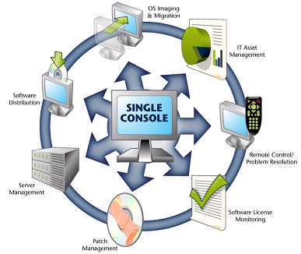
3.2. Administración del Help Desk Managenemt
(Fenbero 16)

Slide 22
3.2. Administración del Help Desk (Mesa de Ayuda): Objetivos
Reto: Solucionar Problemas….
El reto de todo departamento de sistemas es ofrecer un servicio de calidad en la resolución de problemas técnicos de todos los demas departamentos, ademas de mantener en operación todos los servicios que se ofrecen de forma continua y eficaz.

Slide 23
3.2. Administración del Help Desk (Mesa de Ayuda): Objetivo
Objetivo:
Un sistema de atención a usuarios debe ser una herramienta que proporcione la forma de atender, colaborar y dar seguimiento a areas de oportunidad que todo usuario final pueda tener, es decir, solucionar problemas y aprender de ellos guardando nuestra experiencia para posteriores consultas.

Slide 24
3.2. Administración del Help Desk (Mesa de Ayuda): Objetivos
Estar al día con revisiones de seguridad y actualizaciones de parches
Eliminar compras innecesarias de software
Reducir tiempos y costos del soporte técnico
Controlar y mantener al día el inventario de hardware y software
Migrar sistemas operativos y perfiles de usuario en el tiempo y presupuesto planeado
Distribuir aplicaciones a través de la red de manera automática
Resolver problemas remotamente Crear y manipular imágenes
Administrar efectivamente el uso de licencias de software
Asset Management (administrar activos fijos a nivel , contractual y financiero)

Slide 25
3.2. Administración del Help Desk (Mesa de Ayuda): Funciones
Solicitudes de equipo nuevo
Cambio de Password o Generación de Passwords
Asignación de ID´s
Calendarización de Capacitación
Requerimientos de mantenimiento y soporte
Soporte en el uso de aplicaciones
Reporte de fallas en infraestructura o aplicaciones
Asistencia remota a usuarios
Ruteo de peticiones a otras áreas de TI
Solicitudes de adquisición y/o instalación de software

Slide 26
3.2. Administración del Help Desk (Mesa de Ayuda)
Requerimientos Criticos para un Help Desk
Un mecanismo centralizado para que los usuarios lo contacten
  Vía telefónica
  Vía software mensajería instantánea
  Vía correo electrónico
  Vía sofware para reporte (web based)
Staff suficiente y capacitado para atender las peticiones o llamadas
  Calidad en conocimiento
  Cantidad en recursos
Herramientas de apoyo
Teléfonos, Computadoras
Software:
  Help Desk y monitoreo
  ACR
  Base de conocimientos
  Aplicaciones
  Acceso remoto
  Instalación de software

Slide 27
3.2. Administración del Help Desk (Mesa de Ayuda)
Métricas de calidad en el servicio: Encuestas
  ¿qué medio contestó la llamada: persona, voicemail?
  ¿cuánto tiempo se tardaron en contestarle?
  ¿cuánto tiempo se requirió para resolver el problema?
  ¿cuántas llamadas o visitas se requirieron?
  ¿calidad de la atención del personal del HD?
Métricas específicas del servicio de HELP DESK
  Disponibilidad del sistema
  Horario de servicio
  Tiempo para la solución de una llamada
  Tiempo para generación del ID
  Tiempo para la generación del password
  Tiempo para la reparación de componentes
  Tiempo para la asignación de equipo
  Tiempo para ejecución de MAC´s

Slide 28
3.2. Administración del Help Desk (Mesa de Ayuda)
Software de Seguimiento ( Call Tracking Software)
Facilidad de personalización
Plataformas soportadas
Auto-escalación ( email, beeper, celular)
Reportes incluidos
Integración con PDA´s
Acceso via Web
Integración con herramientas de Sys Mgmt
Integración de con Bases de Conocimiento
Soporte para Uso Internacional
Esfuerzo de implantación.

Slide 29
3.2. Administración del Help Desk (Mesa de Ayuda)
Ejemplo software: “Flow Soft Help Desk”
Home Help Desk, punto de entrada al sistema.
Escritorio de Soporte Técnico (para usuarios de soporte)
Reportes de Servicio (usuarios de soporte y usuario final)
Solicitudes de Servicio (usuario final)
Inventario de Equipo de Cómputo.
Base de Datos de Soporte, consulta de problemas y soluciones.
Medición de Efectividad, graficas de efectividad, evaluaciones de usuario final.
Operación 100% web browser, configuración con cliente nativo.
Integración con otros sistemas de correo (smtp) para el envio de avisos y mensajeria.
Escalamiento de problemas de forma automática, por tiempo.
Diseñado para ser un help desk central, es decir se pueden atender problemas de diferentes empresas en el mismo sistema.

Slide 30
3.2. Administración del Help Desk (Mesa de Ayuda)
Ejemplo software: “Flow Soft Help Desk”
El usuario final puede crear reportes de problemas.
Creación de solicitudes de servicio con o sin autorización (solicitud de correo, incremento de memoria, instalación de aplicaciones)
Consulta de reportes y solicitudes.
Consulta y busqueda de problemas y soluciones.
Configuracion de la información del usuario: email, depto., division, contraseña etc.
Opción para bajar software del sistema, previamente cargado por personal de soporte, como las actualizaciones de antivirus, acrobat reader, archivos de configuración, etc.
El usuario final puede crear reportes de problemas.
Creación de solicitudes de servicio con o sin autorización (solicitud de correo, incremento de memoria, instalación de aplicaciones)

Slide 31
3.2. Administración del Help Desk (Mesa de Ayuda)
Ejemplo software: “Flow Soft Help Desk”
Consulta de reportes y solicitudes.
Consulta y busqueda de problemas y soluciones.
Configuracion de la información del usuario: email, depto., division, contraseña etc.
Opción para bajar software del sistema, previamente cargado por personal de soporte, como las actualizaciones de antivirus, acrobat reader, archivos de configuración, etc.
Página de trabajo del personal de soporte.
Creación directa de reportes, equipo de computo, reg. de soporte, reg. de software, etc.
Ver mis reportes pendientes (usuario final, soporte)
Ver reportes por usuario.
Vistas de reportes, solicitudes, equipo de cómputo
Generar graficas

Slide 32
3.2. Administración del Help Desk (Mesa de Ayuda)
Reportes de Servicio
Definición de tipos de problemas.
Definición de prioridades.
Escalamiento manual y autómatico de reportes.
Avisos a personal técnico via mail.
Avisos a usuario final de cierre de reporte, se le pide evaluación del servicio, que se
configura previamente.
Solicitudes de Servicio
Definición previa de servicios a ofrecer.
Definición previa de lista de aprobadores requeridos, y requisitos por tipo de servicio.
Elaboración de solicitudes por usuario final.
Avisos del ciclo de aprobación a usuario final y cierre de solicitud.

Slide 33
3.2. Administración del Help Desk (Mesa de Ayuda)
Inventario de equipo de cómputo
Registro de información de estaciones de trabajo, servidores y terminales.
Registro de componentes de equipo de cómputo y cualquier equipo en general.
Control de licencias de software.
Cartas de responsabilidad de equipo a usuario final.
Vistas por costos, proveedores, usuario, equipo dado de baja, dir. IP etc...
Base de Datos de Soporte
Definición previa de servicios a ofrecer.
Creación de registros de problemas y soluciones para consulta.
Creación de registros via reportes de servicio cerrados.
Busqueda de información especifica de resolución de problemas.

Slide 34
3.2. Administración del Help Desk (Mesa de Ayuda)
Medición de Efectividad
Gráfica de efectivad por categoría de reportes de servicio.
Gráfica de capacidad de cierre de reportes por personal técnico.
Grafica de evaluaciones de usuario final.
Beneficios
Mejora efectiva en la calidad del servicio.
Diseñado para ser un Help Desk central.
Atención de llamadas de usuario final, filosofía de NO perder llamadas o reportes.
Elaboración, seguimiento y resolución de problemas.
Autorización previa de servicios ofrecidos por el departamento de sistemas.
Usuario final siempre enterado..

Slide 35
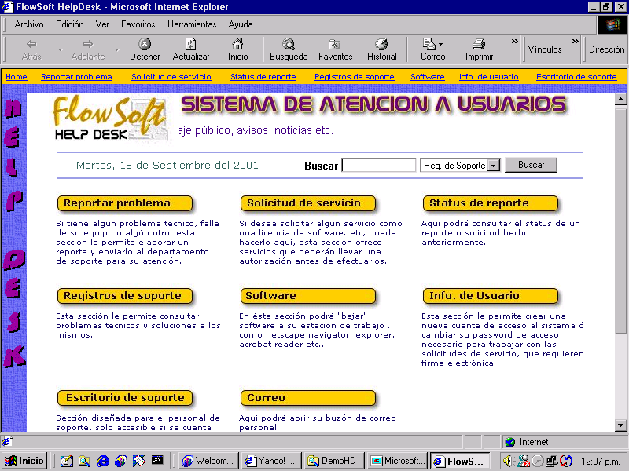

Slide 36
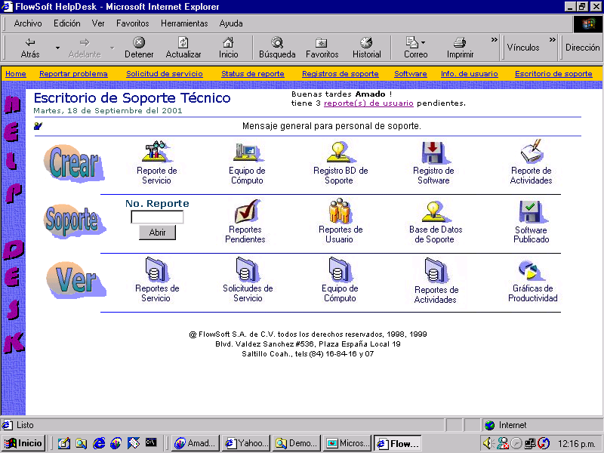

Slide 37
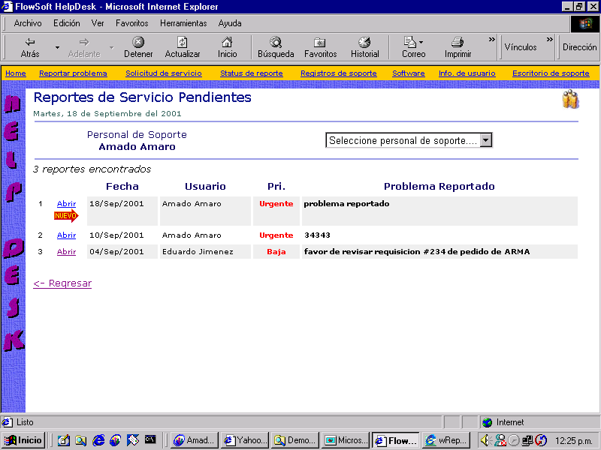

Slide 38
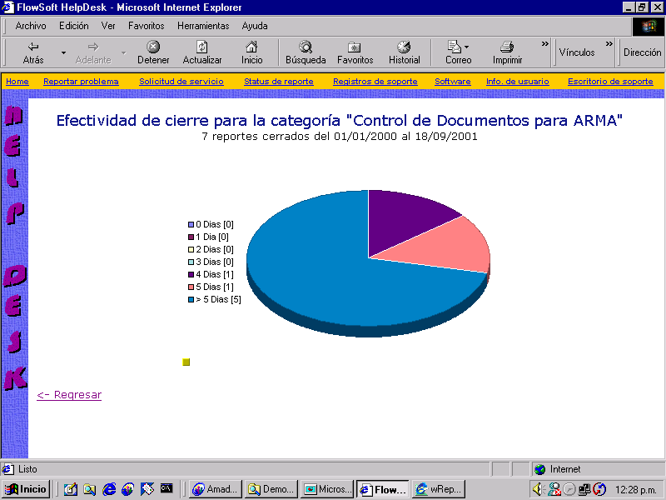

Slide 39
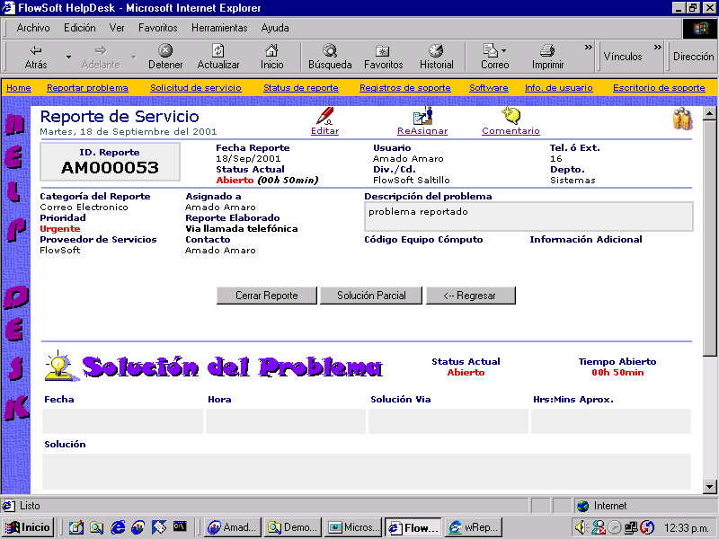

Slide 40
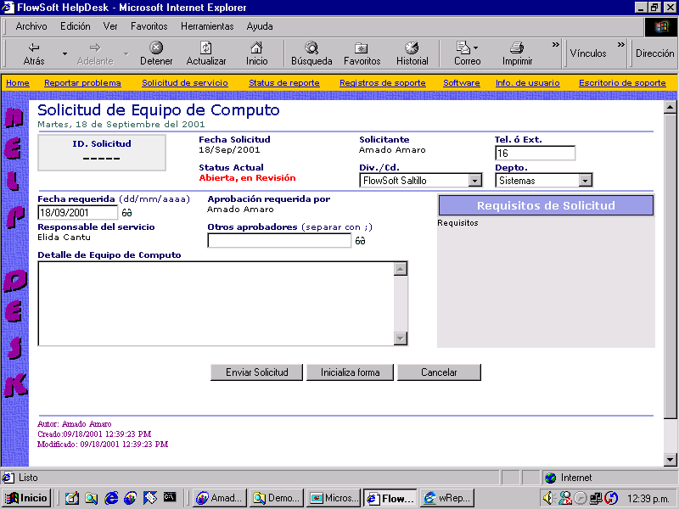

Slide 41
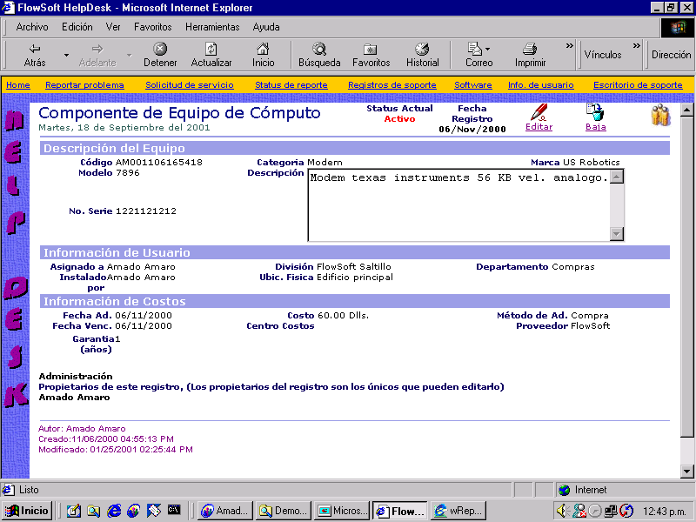
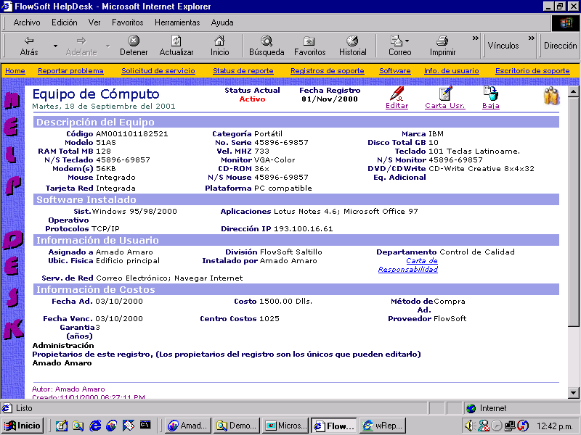

Slide 42
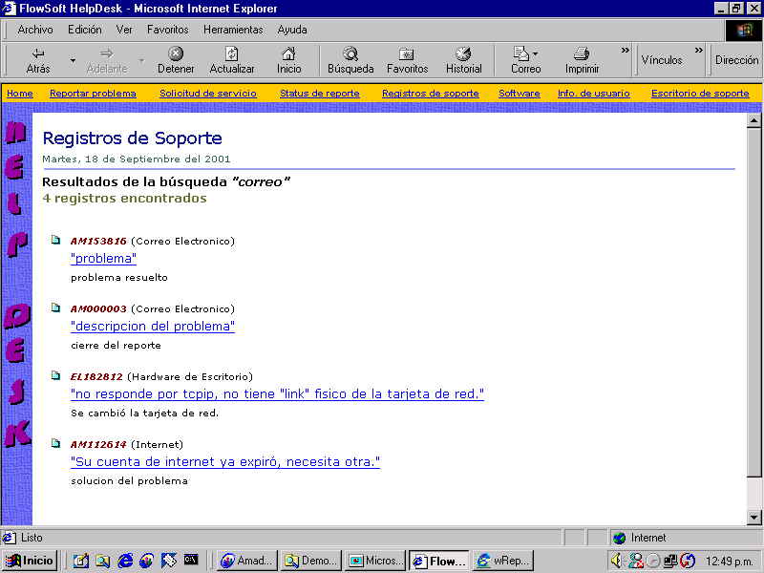
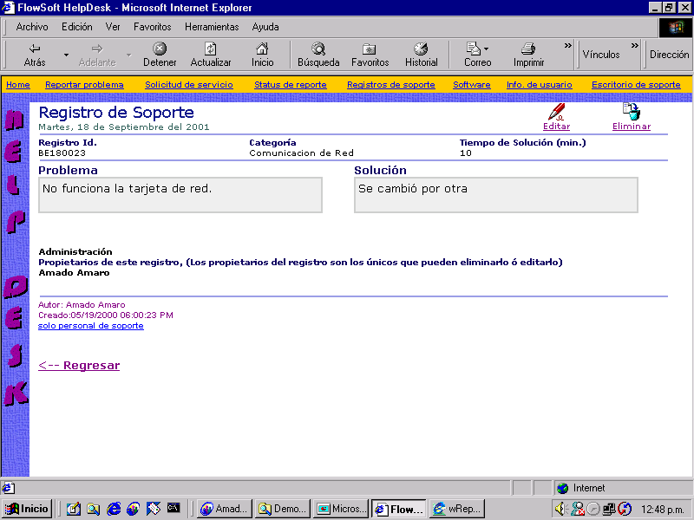

Slide 43
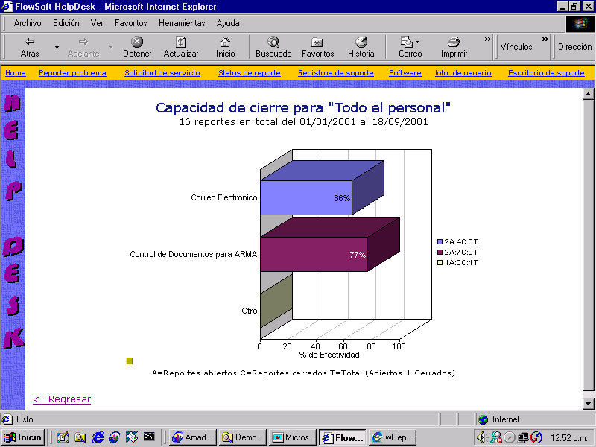
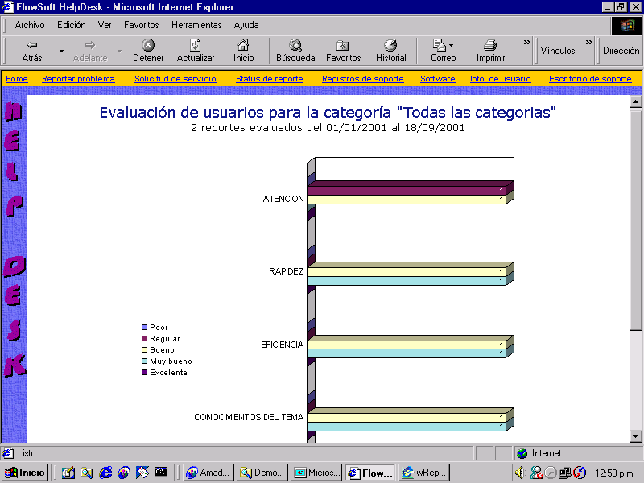

Slide 44
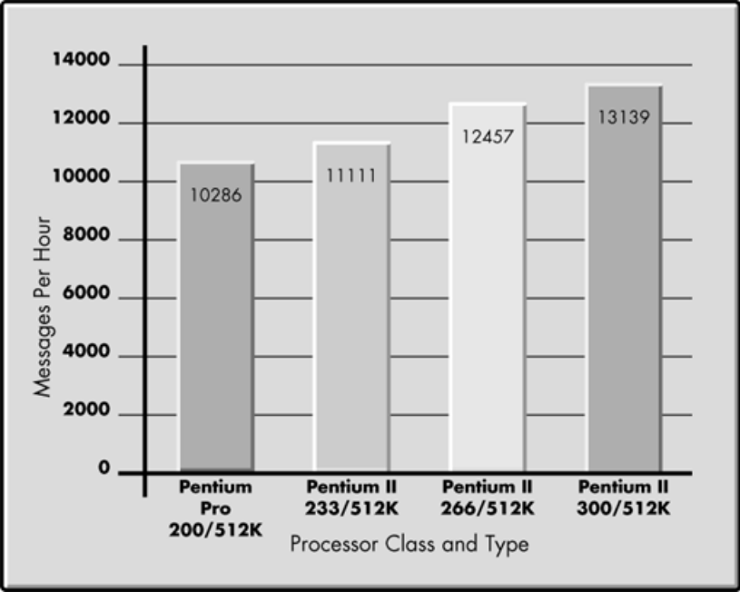
3.11. Capacity Planning and Performance Management
(Marzo 16)

Slide 45
3.11. Capacity Planning and Performance Management
Objetivos:
Encontrar el mejor servidor y equipo de computo para cumplir de la manera más efectiva, en terminos de costo, las cargas de trabajo y desempeño esperadas por el usuario en terminos del tiempo de respuesta esperado.
La planeación de la capacidad resulta de balancear la carga de trabajo esperada vs el costo mínimo de configuración garantizando los tiempos esperados por el usuario
La planeación de capacidad y la administración del desempeño estan fuertemente relacionados.
Una mala planeación de la capacidad de los recursos tecnológicos, puede afectar negativamente los procesos de negocio y lleva a una mala inversión de los recursos.
Capacity Planning and Performance Management

Slide 46
3.11. Capacity Planning and Performance Management
Elementos:
Los elementos involucrados pueden variar dependiendo del uso del sistema o aplicación, sin embargo siempre se deberán considerar los siguientes elementos:
  Capacidad de almacenamiento esperada del sistema a partir de la cantidad de datos generada y almacenada en el ciclo típico del mismo
  Número de procesos en línea y conexiones estimadas
  Desempeño requerido o esperado del sistema y de la red
  Desempeño mínimo en períodos pico y desempeño promedio
  Impacto de la seguridad (encriptar y desencriptar)
  Necesidades de operación 24x7 y la posibilidad de contar con ventanas de tiempo para mantenimientos o soluciones a problemas
  Existe una gran complejidad para determinar la capacidad de aplicaciones vía web debido a la imposibilidad de peedecir el tráfico de internet

Slide 47
3.11. Capacity Planning and Performance Management
Comparación de desempeño
Durante la evaluación se deberán considerar los siguientes elementos
  System Processor
  Memory (RAM, Cache)
  Disk
En entornos de redes, más que la velocidad de procesamiento, se deberán considerar como relevantes para el desempeño:
  Adaptadores de red
  Subsistemas controladores de discos
  Memoria de los subsistemas controladores y equipos de comunicación
  Capacidad de los enlaces

Slide 48
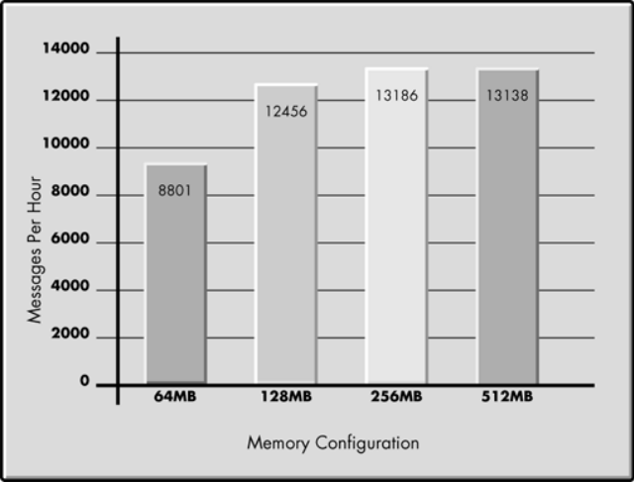
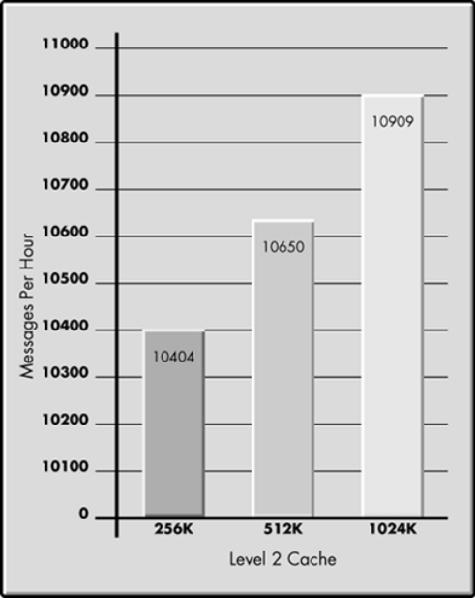
3.11. Capacity Planning and Performance Management
Comparación de desempeño
Results of Level 2 cache performance
tests.
Results of CPU performance tests.
Results of memory performance tests.

Slide 49
3.11. Capacity Planning and Performance Management
Comparación de desempeño
Subsistema de Disco con arreglo de discos tolerante a fallas:
Fault Tolerance (RAID 0, RAID 1, RAID 4, RAID 5)
  RAID 0 - No Fault Tolerance, no provee redundancia de datos (strip set)
  alto desempeño a bajos costo y alto riesgo
  RAID 1 - Drive Mirroring, provee el más alto desempeño en tolerancia a fallas, se desperdicia la mitad del espacio
  RAID 4 - Data Guarding, usa datos de paridad para salvaguardar la información de posibles daños, se usa al menos el 66% de la capacidad
  RAID 5 - Distributed Data Guarding, (stripset with pairy) divide los datos en bloques
  y les calcula la paridad. Método bastante efectivo en costo con alto desempeño
Leer artículo Disk Array

Slide 50
3.11. Capacity Planning and Performance Management
Comparación de desempeño
Subsistema de Disco con arreglo de discos tolerante a fallas:
Acelerador de lectura/escritura del controlador de disco (Accelerator Read/Write Ratio of the Disk Array Controller). Las controladoras ofrecen la siguiente relación R/W
  0/100
  25/75
  50/50
  75/25
  100/0
Cache Memory
Volume Block Size
Leer artículo Disk Array

Slide 51
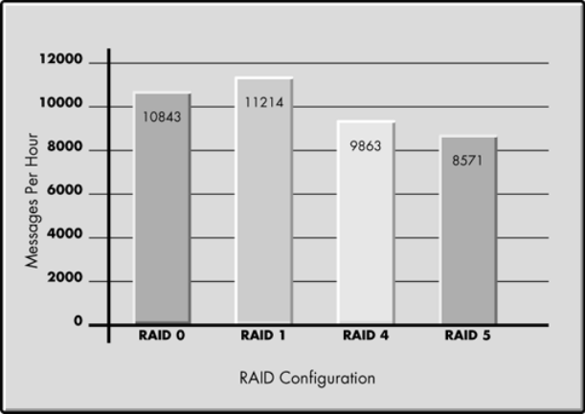
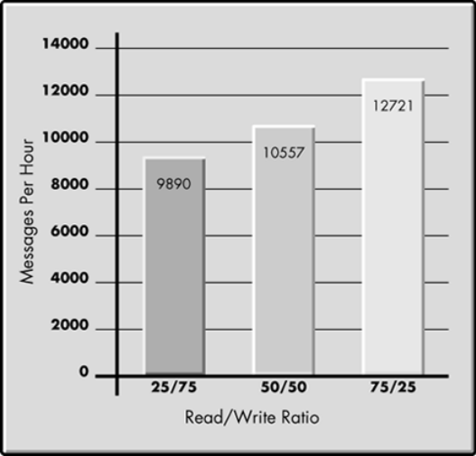
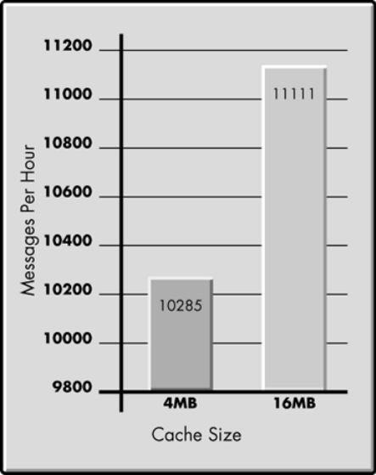
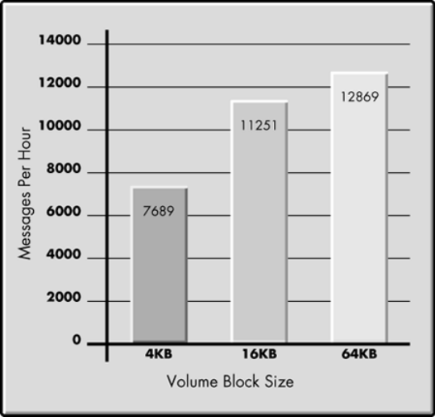
3.11. Capacity Planning and Performance Management
Comparación de desempeño
Results of fault tolerance tests..
Results of read/write ration comparison test.
Results of cache size comparison test
Results of volume block size comparison test.

Slide 52
3.11. Capacity Planning and Performance Management
Lista de Configuración
  Benchmark y matriz de volumenes de información y transacciones
  Intel vs Risc
  Número de procesadores iniciales y crecimiento
  RAM inicial y crecimiento ( Slots )
  Disco Duro Inicial y crecimiento.
    Interno or externo
    Controlador SCSI, IDE or Fiber
    Tipo de arreglo de arreglos, relación lectura/Escritura y tamaño de bloque
  Cantidad de usuarios concurrentes o nombrados ( Licencias y mantenimiento )
  Tipo de transacciones
  Cahe para aplicaciones

Slide 53
3.11. Capacity Planning and Performance Management
Lista de Configuración
Redundancia
  Power supply
  NIC Tarjeta de red ( 1 o más )
  Clustering
    Active – pasive
    Active – Active
Tunning del Sistema Operativo con la Base de Datos y la Aplicación
Acceso local, remoto (MAN, WAN), Cliente servidor vs emulación

Slide 54
3.11. Capacity Planning and Performance Management
Lista de Configuración
Base de datos a usar ?
Cuál es la tasa de crecimiento de la Base de datos ?
Tasa de transacciones a ser atendidas por el CPU y como monitorearlas ?
Laconfiguración será Cliente/Servidore o vía emulación ?
Número de usuarios concurrentes ?
Patrón de acceso diario, semanal y mensual ?
Listado de las consultas de mayor demanda de procesamiento y tráfico ?
Estrategia de indexamiento ?
Cantidad de discos, tipo de controladora y estrategia para garantizar la tolerancia a fallas, si se requiere ?

Slide 55
3.11. Capacity Planning and Performance Management
Lista de Configuración
Las transacciones estarán en discos separados de las bases de datos y aplicaciones ?
El espacio en disco es suficiente para almacenar los datos, indices, tablas temporales, logs y además considera el crecimiento de los siguientes 5 años ?
La configuración considera crecimiento posterior a 5 años ?
La cantidad de procesadores es suficiente para el número de udsuarios y aplicaciones?
Habrá una red dedicada para accesar el servidor o se usara la red local ?
Esta definida la estragia de respaldos en base al volumen de información, dispositivos de respaldo, ventanas de tiempo, generación de tráfico, tiempo permitido de downtime y de recuperación ?

Slide 56
Ejemplo: Capacity Planning and Perormance Managenemt
CASO: Aerolitral Migración OneWorld v.B732 - v.Xe

Slide 57
Ejemplo: Aerolitral Migración OneWorld v.B732 - v.Xe
Antecedentes
Aerolitoral utiliza los módulos de Finanzas del JDE OneWorld B7.32 desde abril de 1998
La aplicación esta estable pero presenta debilidades funcionales y áreas de oportunidad
Para inicios del 2003 se planeó integrar los módulos de Compras y Abastos.
Tasa de crecimiento mensual:
  La base de datos se incrementa en 200MB (13,000 pólizas contables promedio)
  La tasa estimada de de crecimiento de compras y almacén es de 180MB (11,000 transacciones de entradas-salidas y ordenes de compra)
  Por ley se deben mantener en línea al menos los últimos 5 años
El servidor de la aplicación:
  Es un Digital Alpha RISC con 2 peocesadores, 2 GB en RAM y 80GB en disco con una tarjeta Disk Array nivel 5.
  Sistema Operativo Microsoft Windows NT 4.0 y Base de Datos SQL Server 6.5
Tanto el Hardware, el Sistema Operativo, la Base de Datos y la Aplicación tienen soporte limitado ( no existe soporte por parte del fabricante Digital -> Compaq -> HP, no habrá más service packs para MS-WNT 4.0, MS-SQL 6.5 ni para JDE OW B7.32

Slide 58
Ejemplo: Aerolitral Migración OneWorld v.B732 - v.Xe
1. Migrar a una versión más reciente de OneWorld con la cual se corregirían problemas de funcionalidad de la versión actual.
2. Resolver los problemas de espacio a futuro
3. Implementar el módulo de compras
4. Integrar los módulos de Compras y Finanzas de OneWorld.
5. Contar con una plataforma tecnológica que soporte el crecimiento del área finenciera durante los siguientes cinco años (procesamiento, almacenamiento, etc.)
6. Migrar a tecnologías soportadas por la industria
Para el área de Informática, solucionar estos requerimientos podría implicar una migración de:
  Plataforma del procesador (RISC a Intel)
  Sistema Operativo (NT 4 a Windows2000)
  Base de datos (SQL Server 6.5 a SQL 2000)
  Aplicación (OneWorld B732 a Xe)

Slide 59
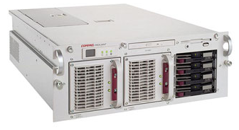
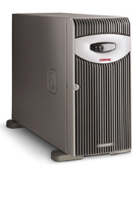
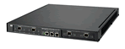
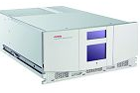
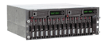

Ejemplo: Aerolitral Migración OneWorld v.B732 - v.Xe
Resultado del Sizing
Enterprise Server
Proliant DL580
2 CPU’s, 2GB RAM
Deployment Server
Proliant ML370
2 CPU’s, 2GB RAM
2 Servidor de Aplicaciones
Proliant ML370
2 CPU’s, 2GB RAM
3 Servidor de Aplicaciones
Proliant ML370
2 CPU’s, 2GB RAM
RED LOCAL
RED BACKUP
RED ALMACENAMIENTO (SAN)
Storage MSA1000
Inicial
MSL5026DLX Library
Librería de Respaldo
Storage MSA1000
Crecimiento
Servidor de Aplicaciones
IBM Netfinity 7000

Slide 60
Ejemplo: Aerolitral Migración OneWorld v.B732 - v.Xe
Estrategia Migración Alternativa 1
Hacer un upgrade al hardware para agregar otra torre de discos duros con el fin de resolver el problema principal: almacenamiento.
Parámetros de Evaluación
  Costo : Bajo
  Tiempo : 3 días teniendo el hardware
  Riesgo : Bajo
Ventajas
  Solución más sencilla para resolver el problema principal.
  Nula afectación al usuario
  No se requiere migrar de S.O. ni recompilar programas
Desventajas
  Se continua en una plataforma en la que no hay soporte.
  Dependencia del proveedor de hardware.
  Riesgo muy alto para recuperarse de un desastre (dificil de tener servidores duplicados o temporales).

Slide 61

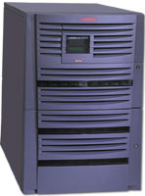
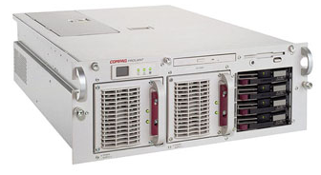
Ejemplo: Aerolitral Migración OneWorld v.B732 - v.Xe
Ambiente Inicial
Ambiente Final
Enterprise Server
Alpha Dec
Enterprise
Deployment
Enterprise Server
Compaq Intel
Enterprise
Deployment
Migración JDE
“Planchar” Carpeta de la aplicación
Migración BD
Copiar el Schema de la BD
Transferir los datos
RISC
Windows NT 4.0
SQL 6.5
Visual C++ 5.0
OneWorld B732
CISC
Windows NT 4.0
SQL 7.0
Visual C++ 5.0
OneWorld B732
Conclusiones de la Primera Estrategia:
  Estrategia Fallida (desperdicio de recursos: $, tiempo)
  Estrategia basada en supuestos (experiencia “similar”)
  Se subestimó la complejidad de la tarea por parte del consultor
  Consultor no quiso “tocar base” con el dueño de la aplicación
  En este momento sólo se había identificado lo siguiente:
    No se puede “planchar” la carpeta de la aplicación de un servidor RISC a un servidor CISC (Intel)
    La versión B732 no se puede instalar sobre SQL 7.0, debe ser SQL Server 6.5
Windows 2000
SQL 2000
Visual C++ 6.0
OneWorld Xe

Slide 62
Ejemplo: Aerolitral Migración OneWorld v.B732 - v.Xe
Estrategia de Migración Alternativa 2
Migrar a una plataforma de servidores Intel (CISC) en la cual se implemente una estrategía de Almacenamiento centralizado.
Parámetros de Evaluación
  Costo : Alto
  Tiempo : 6 semanas teniendo el hardware
  Riesgo : Alto
Ventajas
  Permite aplicar nuevas tecnologías (Respaldo, almacenamiento, etc.).
  Se elimina dependencia de proveedor y se asegura volver al estandar del mercado (NT sobre Intel).
  Se facilita la administración y soporte del equipo.
  Facilidad para recuperarse de un desastre.
Desventajas
  Afectaciones a usuarios (down time)
  Tres proveedores involucrados en el proyecto (HW, S.O. - SQL, APP).
  No existía otro caso similar documentado.

Slide 63
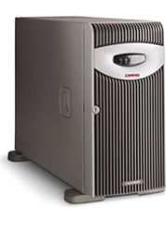
Ejemplo: Aerolitral Migración OneWorld v.B732 - v.Xe
Ambiente Inicial
Ambiente de Paso
Ambiente Final
Enterprise Server
Alpha Dec
Enterprise
Deployment
Red Aislada
Enterprise Server
Compaq Intel
Enterprise
Deployment
OWB732
Enterprise Server
Intel
Enterprise
Deployment
1.- Transferencia de BD (JDEPROD/JDE)
Windows NT 4.0
SQL 6.5
Visual C++ 5.0
OneWorld B732
Windows 2000
SQL 2000
Visual C++ 6.0
Instalación original de OneWorld Xe
Windows NT 4.0 SP3
SQL 6.5 SP3
Visual C++ 5.0
OneWorld B732
2.- Migracion de BD de SQL 6.5 a SQL 7
Pruebas
Respaldo
OWB732
3.- Instalacion de SP recomendados para
Windows, SQL y Visual C++
Transferencia de Datos
“Planchar” carpeta aplicación
4.- Migracion a OW Xe
Pruebas
Respaldo
OW Xe
En este paso se dio de baja
el servidor Alpha
Se volvio a migrar business data de 6.5 a 7 sobre Xe (proceso de Merge)
5.- Migracion a Windows 2000
Pruebas
Respaldo
OW Xe
6.- Migracion a SQL 2000
Pruebas
Respaldo

Slide 64
Ejemplo: Aerolitral Migración OneWorld v.B732 - v.Xe
Ambiente Inicial
Ambiente de Paso
Ambiente Final
Enterprise Server
Alpha Dec
Enterprise
Deployment
Red Aislada
Enterprise Server
Compaq Intel
Enterprise
Deployment
Enterprise Server
Intel
Enterprise
Deployment
OWB732
1.- Transferencia de BD (JDEPROD/JDE)
Windows NT 4.0
SQL 6.5
Visual C++ 5.0
OneWorld B732
2.- Migracion de BD de SQL 6.5 a SQL 7
Pruebas
Respaldo
Windows 2000
SQL 2000
Visual C++ 6.0
Instalación original OneWorld Xe
Windows NT 4.0 SP3
SQL 6.5 SP3
Visual C++ 5.0
OneWorld B732
OWB732
3.- Instalacion de SP recomendados para
Windows, SQL y Visual C++
Transferencia de Datos
“Planchar” carpeta aplicación
4.- Migracion a OW B733
Pruebas
Respaldo
OW B733
5.- Migracion a OW Xe
Pruebas
Respaldo
OW Xe
En este paso se dio de baja
el servidor Alpha
Se volvio a migrar business data de 6.5 a 7 sobre Xe (proceso de Merge)
6.- Migracion a SQL 2000
Pruebas
Respaldo
OW Xe
7.- Migracion a Windows 2000
Pruebas
Respaldo

